Slide 1
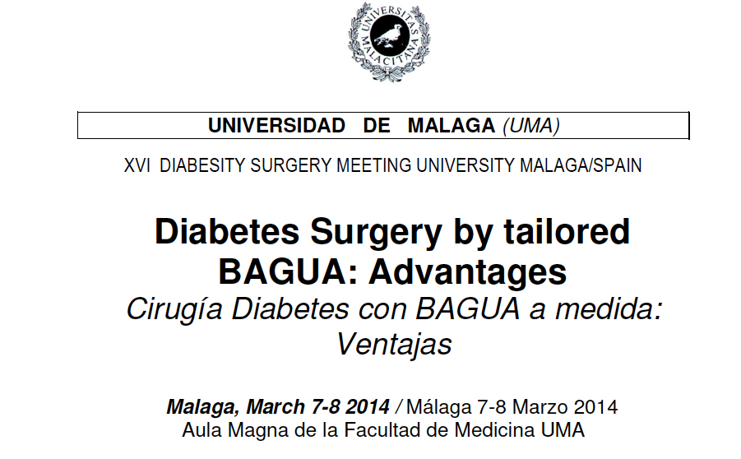

Slide 2


DIABETES Y CIRUJANOS: CÓMO HA EVOLUCIONADO LA RELACIÓN? (Diabetes and surgeons: how the relationship has evolved?)
Salvador Navarrete Aulestia
Profesor titular
Universidad Central de Venezuela
navarretesalvador@yahoo.com

Slide 3
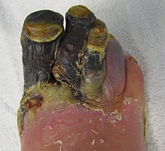
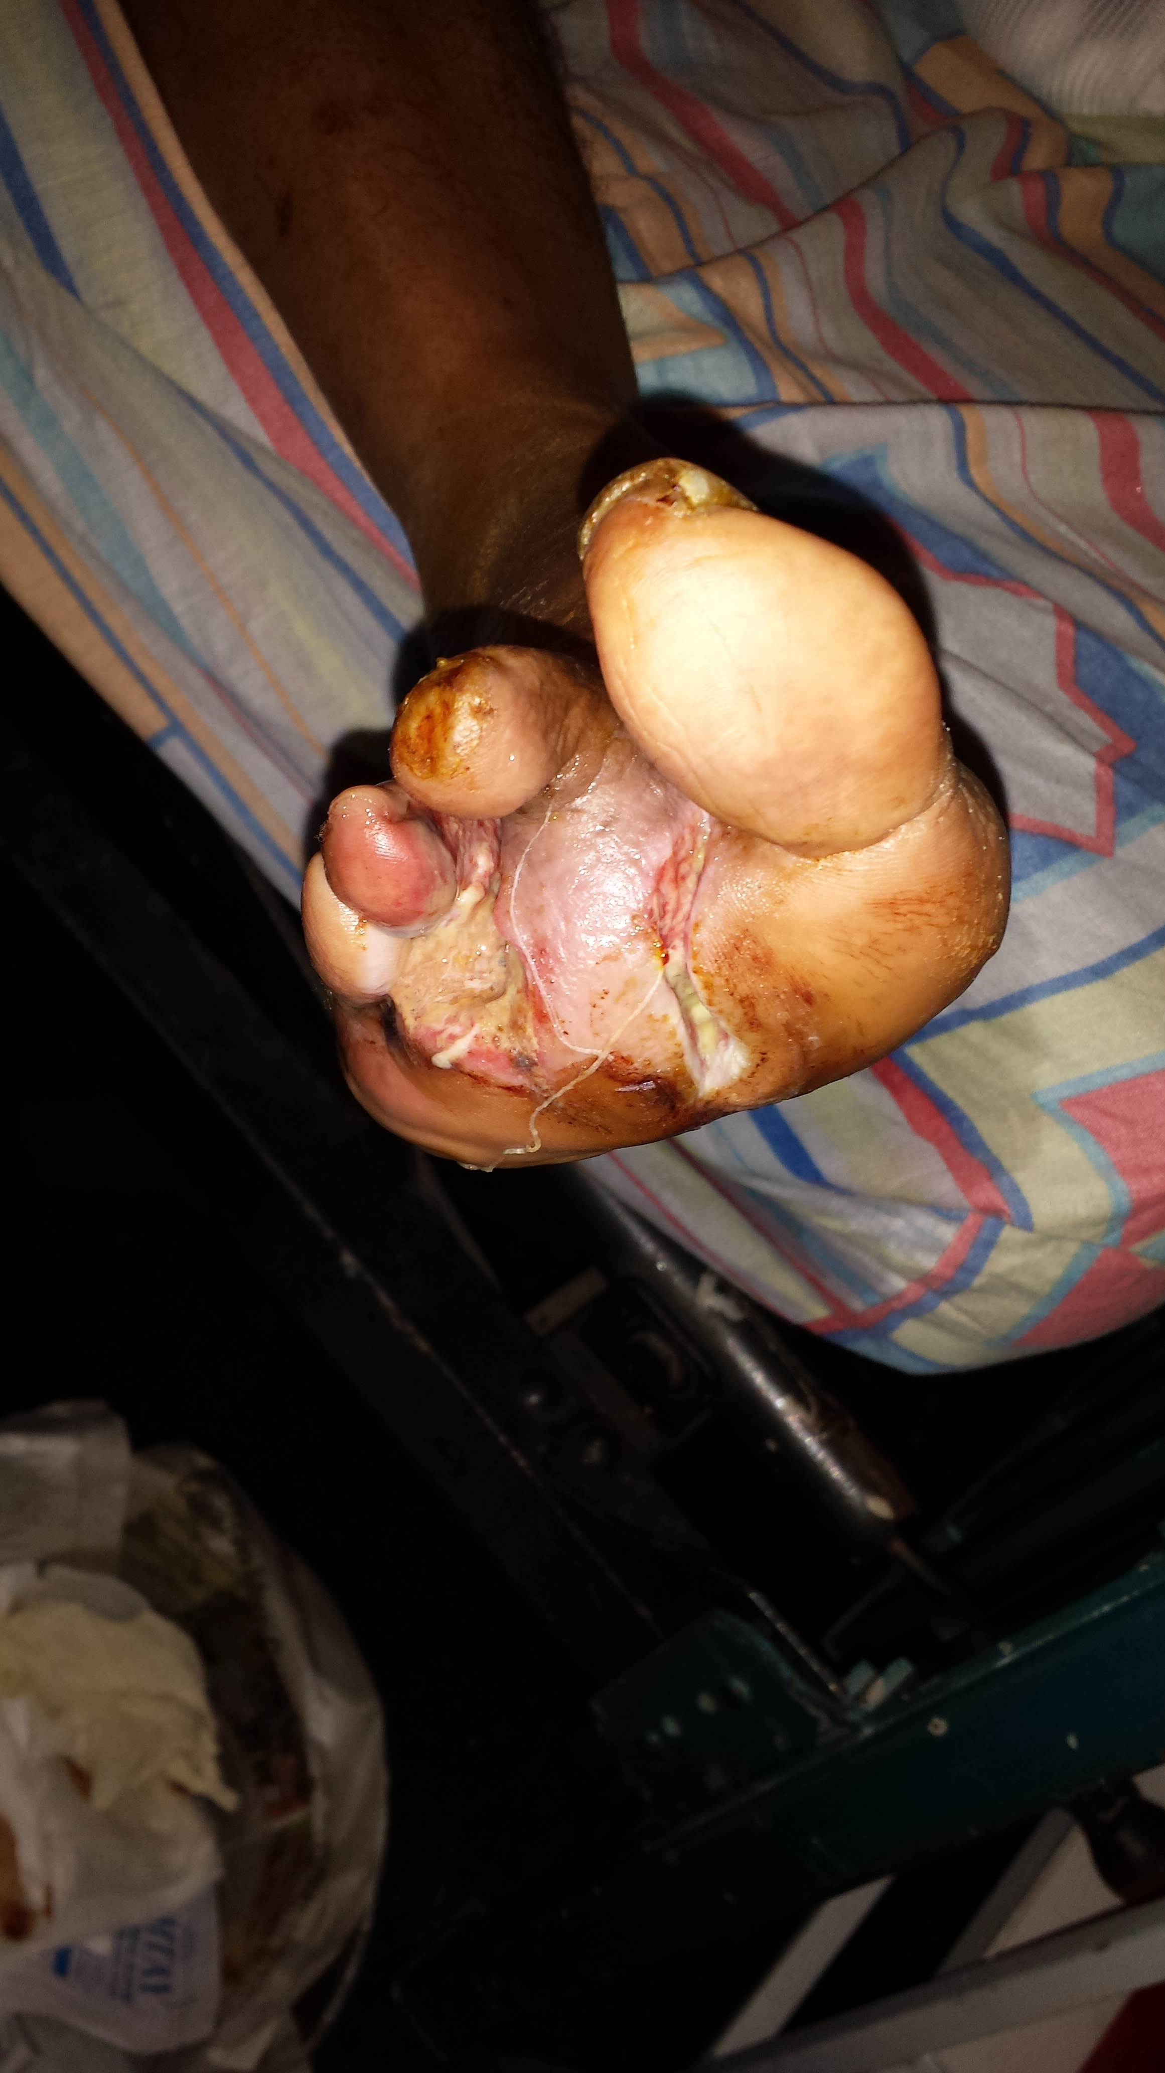
DIABETES Y CIRUJANOS: CÓMO HA EVOLUCIONADO LA RELACIÓN?

Slide 4
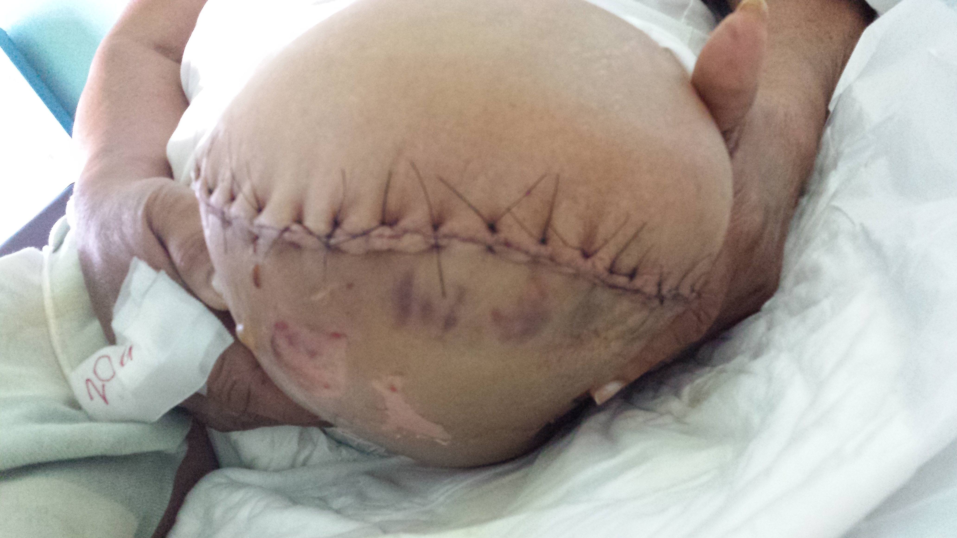
DIABETES Y CIRUJANOS: CÓMO HA EVOLUCIONADO LA RELACIÓN?

Slide 5

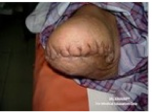

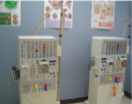
Está la DM2 controlada?
DIABETES Y CIRUJANOS: CÓMO HA EVOLUCIONADO LA RELACIÓN?
Costoso ( 11% del Presupuesto de Salud de USA) National Diabetes Fact Sheet, CDC,2011
... Mortalidad a 10 años: 51%
Zhou H, Isaman DJM, Messinger S, et al. A Computer Simulation Model of Diabetes Progression, Quality of Life, and Cost. Diabetes Care. 2005;28:2856-2863.
1 cada 30 seg
68% de muertes por Eventos CV & ACV
Principal Responsable de Ceguera e Insuficiencia Renal

Slide 6
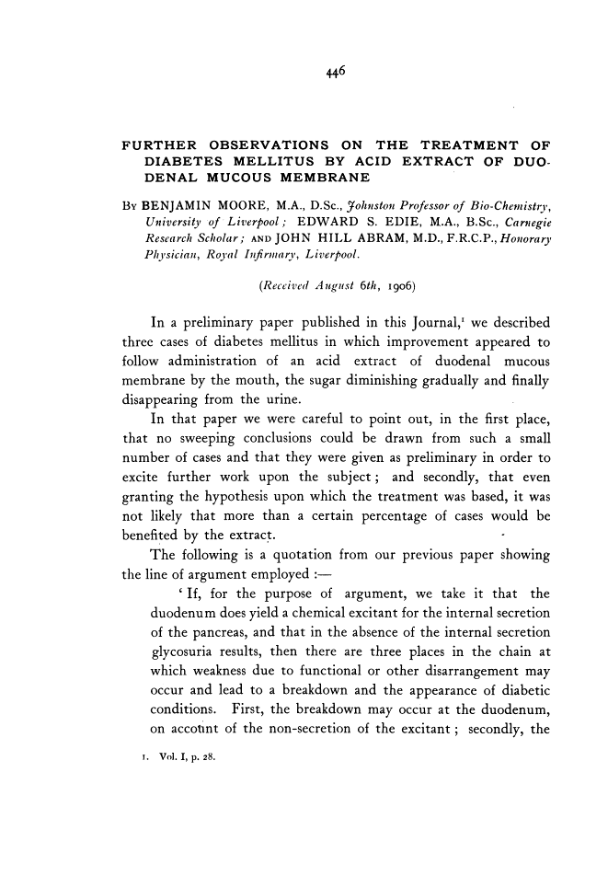

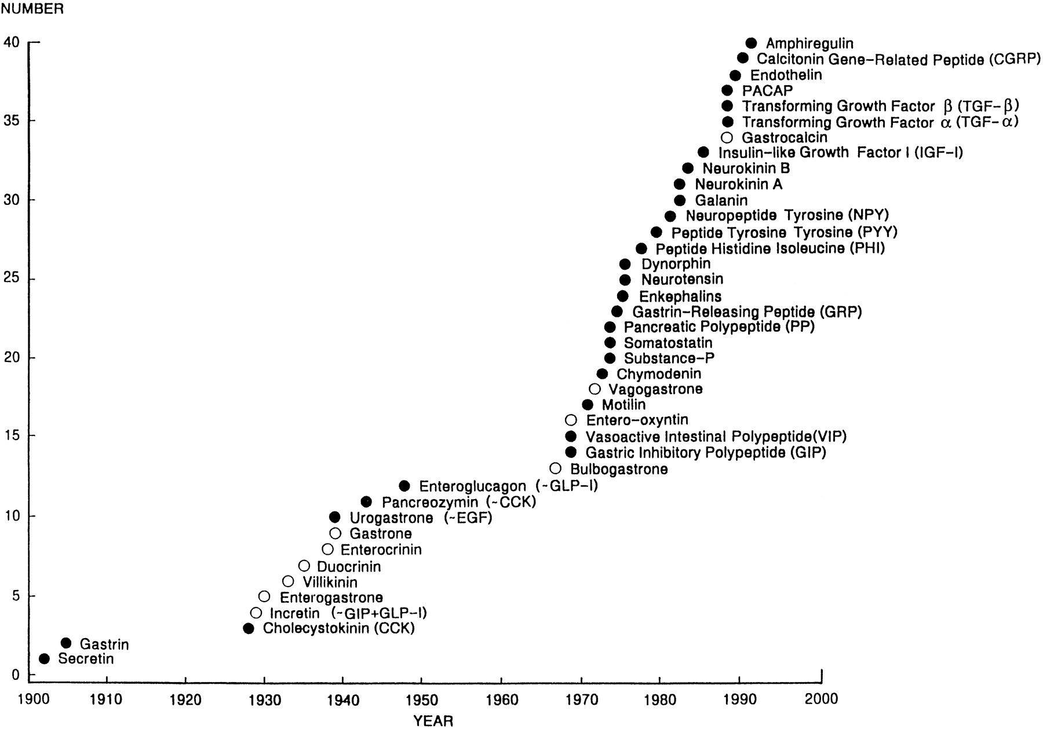
ANTECEDENTES
PÉPTIDOS INTESTINALES
1935 Hans Heller
Duodenina: factor hipoglicemiante
en extracto de mucosa duodenal
1902 Bayliss y Starling,
El mecanismo de la secreción pancreática
1939 Ivy y cols.
No se comprueba efecto
insulinotrópico
Inicio 2a Guerra Mundial
1906 B. Moore
Tratamiento de la DM con extracto ácido de mucosa duodenal de cerdos
1932 La Barre
Sustancias intestinales
secretagogos de insulina
1999 Kojima
Descubrimiento Grelina
1950 Morton
Cuestiona acción de incretinas
como insulinotrópico
1969 Unger y Eisentraut
Eje Entero-Insular
1987 Mojsov
Descubrimiento GLP1
1964 Elrick y McIntyre
Efecto Incretina
1969-1970 Brown y Dryburg
Descubrimiento GIP
Sharpey: Insulina
Banting Best
Friedman

Slide 7


DIABETES Y CIRUJANOS: CÓMO HA EVOLUCIONADO LA RELACIÓN?
Friedman en 1955

Slide 8
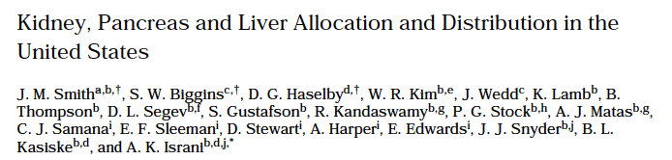
DIABETES Y CIRUJANOS: CÓMO HA EVOLUCIONADO LA RELACIÓN?

Slide 9
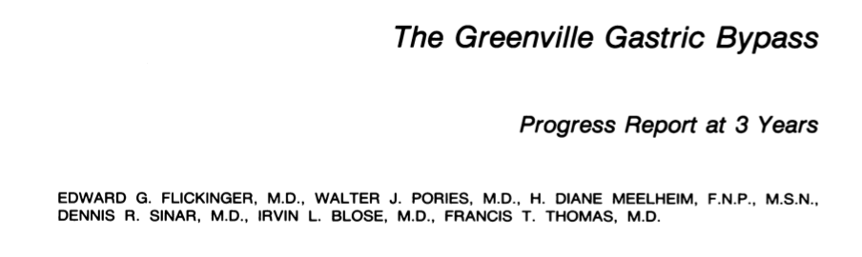
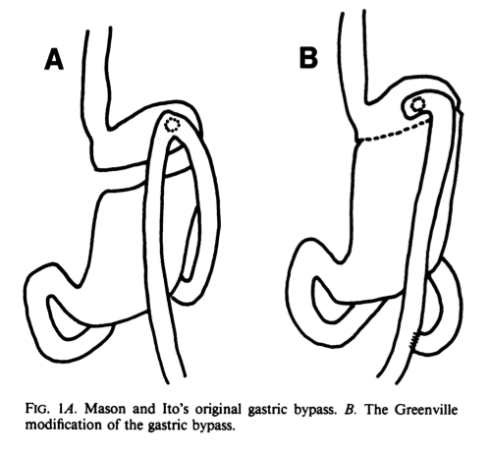
DIABETES Y CIRUJANOS: CÓMO HA EVOLUCIONADO LA RELACIÓN?
Reservorio : 30-50 cc
Transección gástrica con TA 90
ABP: 15 cm
AA: 25-40 cm
Flickinger E,Pories WJ, Meeleim D y cols. The Greenville Gastric Bypass. Ann Surg 1984; 199:555-560
Mason EE, Ito C. Gastric bypass. Ann Surg 1969; 170:329-339.

Slide 10
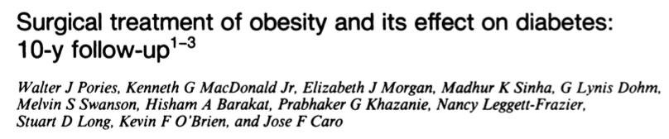
DIABETES Y CIRUJANOS: CÓMO HA EVOLUCIONADO LA RELACIÓN?
Pories en 1992 publica los hallazgos de normalización de la glicemia antes de ocurrir la pérdida de peso, en pacientes obesos con Diabetes Mellitus Tipo 2 sometidos a bypass gástrico con 10 años de seguimiento, sugiriendo posibles mecanismos hormonales de origen intestinal que explicarían ese rápido descenso de la glicemia.
Pories WJ, MacDonald KG, Morgan EJ, y cols. Surgical treatment of obesity and its effect on diabetes: 10-y follow-up. Am J Clin Nutr 1992; 55 (2 Suppl): 582S-585S.

Slide 11
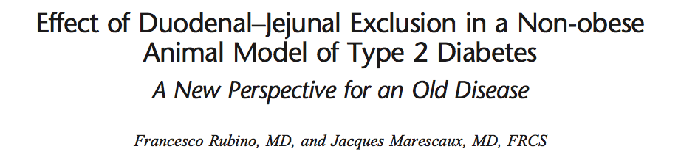
DIABETES Y CIRUJANOS: CÓMO HA EVOLUCIONADO LA RELACIÓN?
Trabajos experimentales de Rubino en ratas, publicados en 2004 demuestran que efectivamente la exclusión duodenal es un factor determinante en la mejoría de la diabetes mellitus en esos animales
Rubino, F., and Marescaux, J. Effect of Duodenal-Jejunal Exclusion in a Non-Obese Animal Model of Type 2 Diabetes: A New Perspective for an Old Disease. Ann Surg. 2004(2): 389–391.

Slide 12
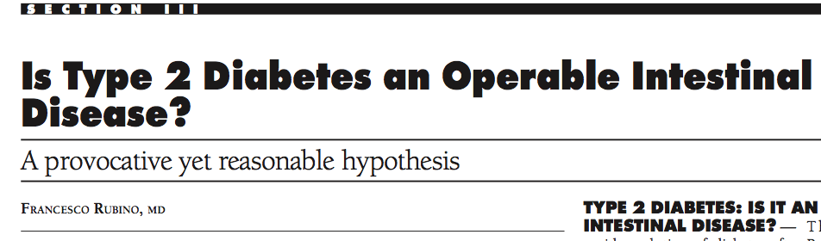
DIABETES Y CIRUJANOS: CÓMO HA EVOLUCIONADO LA RELACIÓN?
?
Se abrió un mundo hasta ahora desconocido en el cual la Cirugía Gastrointestinal puede tener un papel importante .
Rubino F. Diabetes Care 2008 31 (Suppl. 2):S290–S296.

Slide 13
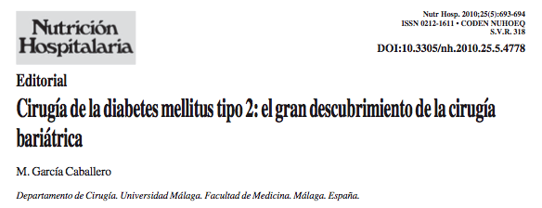
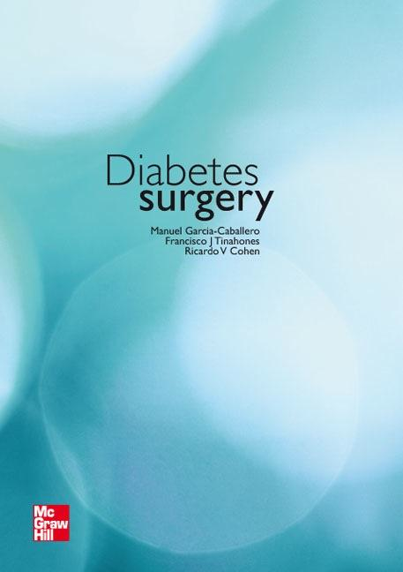
DIABETES Y CIRUJANOS: CÓMO HA EVOLUCIONADO LA RELACIÓN?
García Caballero M. Cirugía de la diabetes mellitus tipo 2: el gran descubrimiento de la cirugía bariátrica. Nutr Hosp 2010; 25 (5): 693-694.
García Caballero M, Cohen R, Tinahones F. Diabetes Surgery 2010

Slide 14
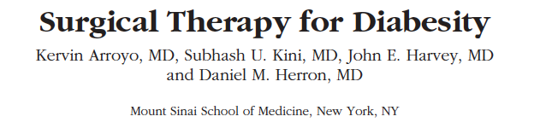
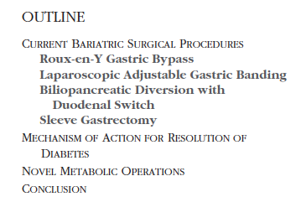
DIABETES Y CIRUJANOS: CÓMO HA EVOLUCIONADO LA RELACIÓN?

Slide 15



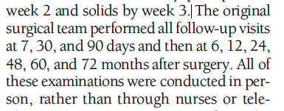

Serie más grande y con más tiempo de seguimiento
DIABETES Y CIRUJANOS: CÓMO HA EVOLUCIONADO LA RELACIÓN?

Slide 16
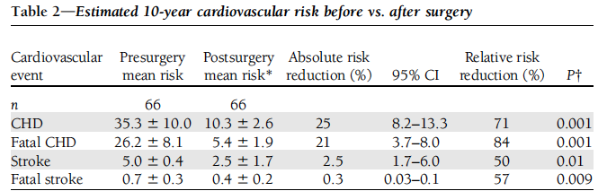
Serie más grande y con más tiempo de seguimiento
DIABETES Y CIRUJANOS: CÓMO HA EVOLUCIONADO LA RELACIÓN?

Slide 17
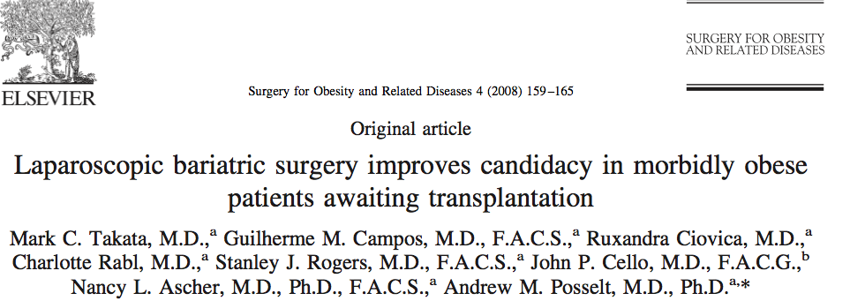

DIABETES Y CIRUJANOS: CÓMO HA EVOLUCIONADO LA RELACIÓN?
CIRUGÍA GASTROINTESTINAL Y ENFERMEDAD RENAL CRÓNICA
ANTES O DESPUÈS
Szomstein S, Rojas R, Rosenthal R Outcomes of Laparoscopic Bariatric Surgery after Renal Transplant OBES SURG (2010) 20:383–385
Notes:
17

Slide 18
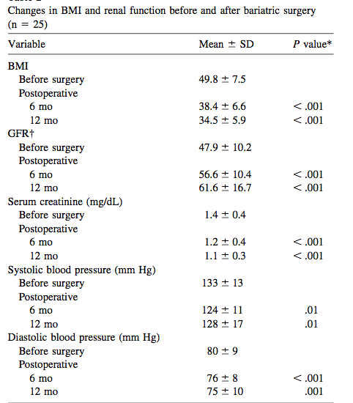
DIABETES Y CIRUJANOS: CÓMO HA EVOLUCIONADO LA RELACIÓN?
CIRUGÌA GASTRONTESTINAL Y NEFROPATÍA RENAL
.Navaneethan SD, Yehnert H. Bariatric surgery and progression of chronic kidney disease. Surg Obes Relat Dis. 2009;5:662–5.
1.
Notes:
18

Slide 19

DIABETES Y CIRUJANOS: CÓMO HA EVOLUCIONADO LA RELACIÓN?
CIRUGÌA GASTRONTESTINAL Y NEFROPATÍA RENAL
Conclusión: Mejora la TFG y Disminuye la Excreción Urinaria de Albúmina
Notes:
19

Slide 20
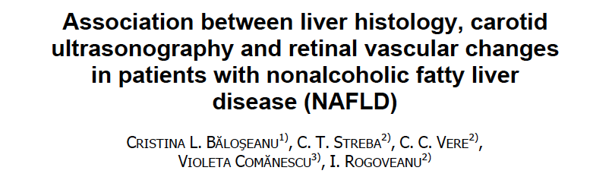
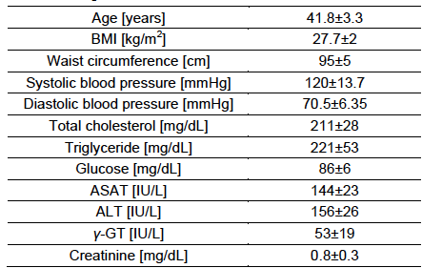
DIABETES Y CIRUJANOS: CÓMO HA EVOLUCIONADO LA RELACIÓN?
HIGADO GRASO, CAMBIOS VASCULARES EN NAFLD
Notes:
20

Slide 21
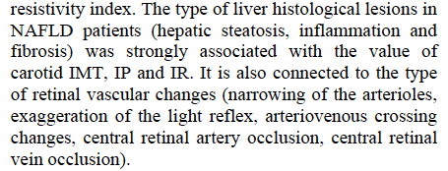
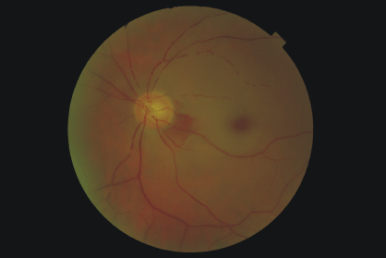
DIABETES Y CIRUJANOS: CÓMO HA EVOLUCIONADO LA RELACIÓN?
HIGADO GRASO, CAMBIOS VASCULARES EN NAFLD
Notes:
21

Slide 22
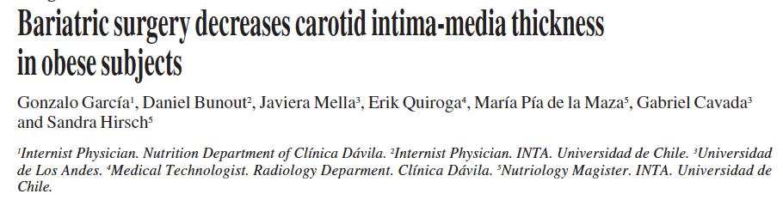
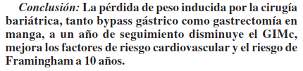
DIABETES Y CIRUJANOS: CÓMO HA EVOLUCIONADO LA RELACIÓN?
PAPEL DE LA CIRUGÍA BARIÁTRICA EN LAS ARTERIAS
Notes:
22

Slide 23
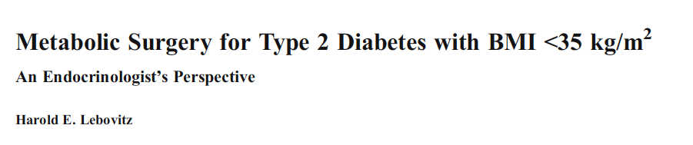

DIABETES Y CIRUJANOS: CÓMO HA EVOLUCIONADO LA RELACIÓN?
OBES SURG (2013) 23:809–818
La Cirugía Bariátrica resuelve o mejora la hiperglicemia y el Sindrome Metabólico en la mayoría de los pacientes con DM2 con IMC entre 30 y 35 kg/m².

Slide 24
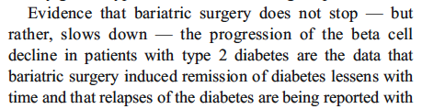
DIABETES Y CIRUJANOS: CÓMO HA EVOLUCIONADO LA RELACIÓN?
OBES SURG (2013) 23:809–818

Slide 25
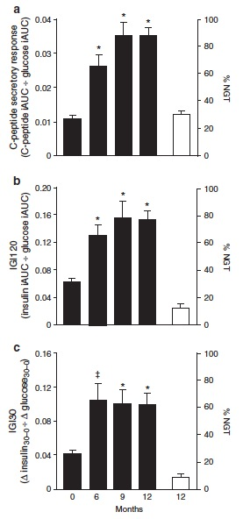
Cirugía puede Mejorar la Función de la Célula ß
DIABETES Y CIRUJANOS: CÓMO HA EVOLUCIONADO LA RELACIÓN?
DIABETOLES
Moderate Effect of Duodenal–Jejunal Bypass
Surgery on Glucose Homeostasis in Patients
With Type 2 Diabetes
Samuel Klein........... Ricardo Cohen
Obesity 2012,20:1262-1272
Modificar el tracto GI mejora
2 a 3 veces la función de
la célula ß

Slide 26
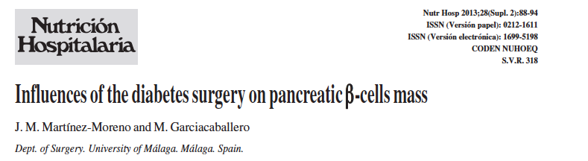
DIABETES Y CIRUJANOS: CÓMO HA EVOLUCIONADO LA RELACIÓN?
Ahora sabemos que la cirugía bariátrica mediante la reorganización del tracto gastrointestinal puede afectar a la homeostasis de la masa de células-β, deteniendo la apoptosis y estimulando la replicación y la neogénesis.

Slide 27
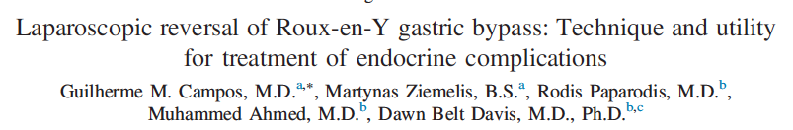
DIABETES Y CIRUJANOS: CÓMO HA EVOLUCIONADO LA RELACIÓN?

Slide 28
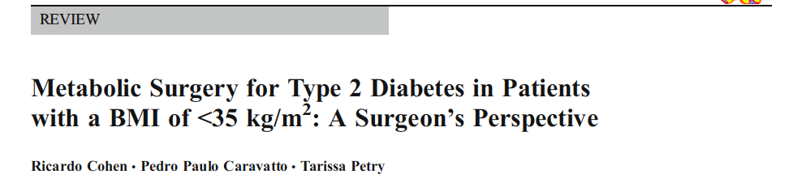
DIABETES Y CIRUJANOS: CÓMO HA EVOLUCIONADO LA RELACIÓN?
OBES SURG (2013) 23:809–818
Se acepta que la exclusión duodenal junto al desvío de la anatomía normal del intestino, con cualquiera de las modalidades: BAGUA, Escopinaro, GV con Interposición Ileal y Derivación Duodenal, CDC, BGYR, BDY mejoran el control de la glicemia en pacientes diabéticos, disminuyendo la mortalidad por eventos cardiovasculares ^{1,2} .

Slide 29


DIABETES Y CIRUJANOS: CÓMO HA EVOLUCIONADO LA RELACIÓN?
GRACIAS…

